Slide 1

Модуль № 1
Лекция № 1
Реляционная база данных Relational database

Slide 2

AGENDA
План занятия
Данные. База данных.
Типы отношений.
Ключи.
Логическая и физическая модели данных.
Индексы.
Транзакции. Уровни изоляции.

Slide 3
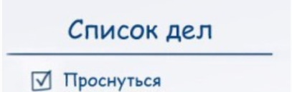



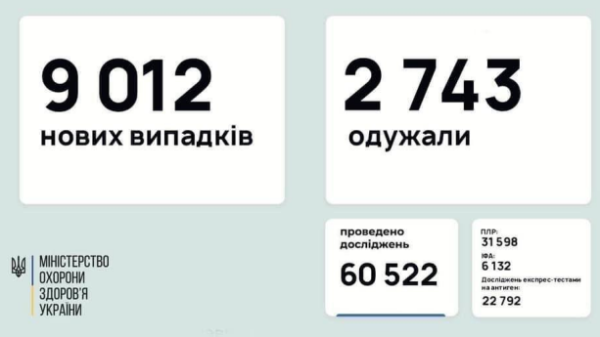
ИНФОРМАЦИЯ (INFORMATION) — сведения о лицах, предметах, фактах, событиях и процессах независимо от способа их представления.
ДАННЫЕ (DATA) — информация, отражающая определенное состояние некоторой предметной области.
Джомолунгма. Высота над уровнем моря: 8 849 м

Slide 4



ПРИМЕР (EXAMPLE)
Если это интернет магазин, то данными будут имя клиента, адресс доставки, заказы клиента, номер телефона, почта, понравившиеся товары и так далее.
Если это компьютерная игра, то данными будут типы и местоположения врагов, их уровень здоровья, уровень здоровья героя, тип героя, его положение, характеристики карты.

Slide 5
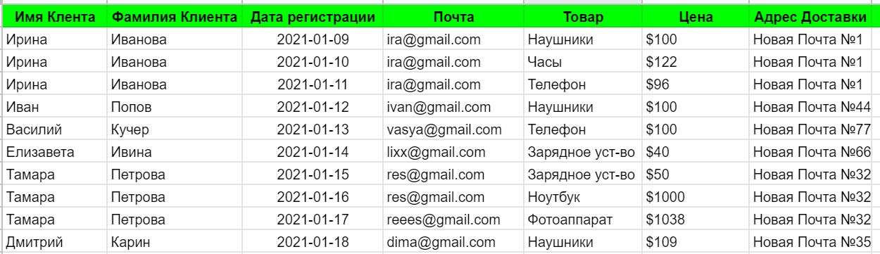

ЗАЧЕМ НУЖНЫ БАЗЫ ДАННЫХ
Допустим у нас есть список клиентов и товаров, которые они покупали.
В первую очередь обратим внимание на следующее. Что случится, если у клиента изменится почта? Предположим, например, что у Ирины Ивановой почта станет irina.i@gmail.com . Чтобы содержать список в порядке, нам нужно сделать изменения в трех строках. Если мы не изменим все эти строки, мы получим противоречащие друг другу данные и не сможем установить, какая почта верная.
Другая проблема состоит в несовместимости данных. Мы можем сделать простую опечатку в почте клиента и случайно написать reees@gmail.com вместо res@gmail.com. Пользователи этого списка не поймут, то ли это разные клиенты, то ли это ошибка

Slide 6
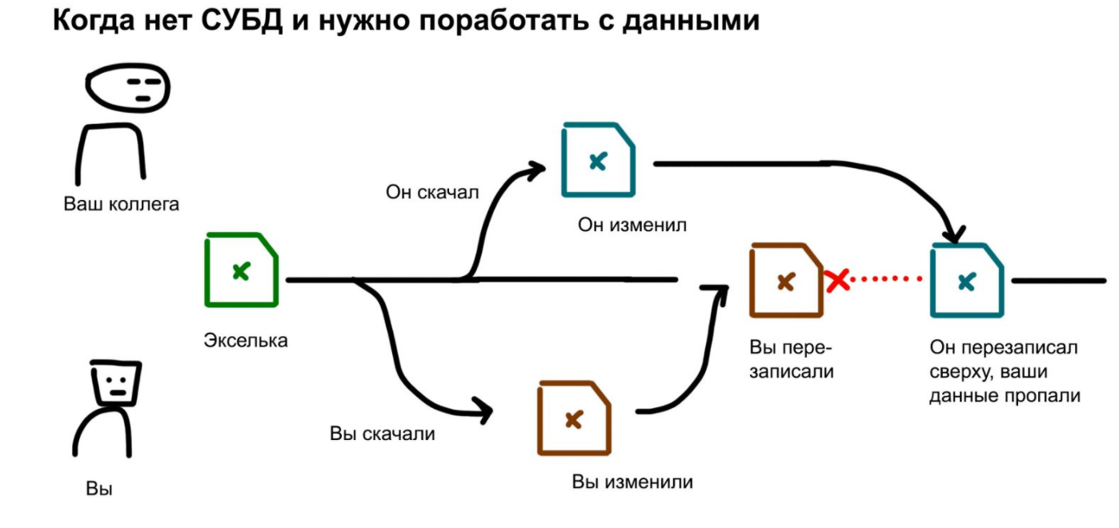
ЗАЧЕМ НУЖНЫ БАЗЫ ДАННЫХ
Другие проблемы использования файлов всплывают, когда мы рассматриваем данные, которые совместно используются многими людьми в компании. Компания хочет дать каждому доступ к списку клиентов из общего источника данных. Таким образом, если кто-нибудь изменит почту клиента, то это изменение нужно сделать в общем источнике данных компании. В противном случае сотрудникам придется изменить эти данные на каждом компьютере компании.
Однако если данные о клиентах используются совместно, возникают другие проблемы. Например, когда один записал, а другой перезаписал не заметив этого. Или, например, только бухгалтера должны видеть суммы заказов клиента и цену по которым закупают товары. Как это сделать, если файл один?

Slide 7

БАЗА ДАННЫХ (DATABASE)
База данных (Database) — это структурированная коллекция данных, предназначенная для хранения, изменения и обработки взаимосвязанной информации, преимущественно больших объемов. Данные, хранящиеся в базе данных, могут быть изменены, извлечены и удалены. Они могут быть любых типов, таких как строки, числа, изображения и т. д.
МОДЕЛИ БАЗЫ ДАННЫХ
Реляционная
NoSQL
Реляционная база данных(Relational database) — это совокупность связанных данных, хранящаяся в двумерных таблицах.
ГДЕ ИСПОЛЬЗУЮТСЯ?
Базы данных используются в любых системах со значительными объемами данных.
ПРИМЕРЫ: Интернет-магазины, банки, игры, поликлиники, салоны красоты, спортивные залы, университеты.

Slide 8
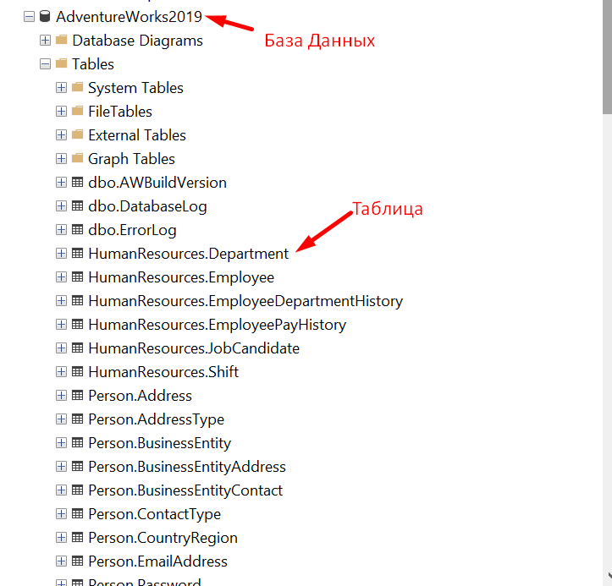
ПРИМЕР РЕЛЯЦИОННОЙ БАЗЫ ДАННЫХ

Slide 9




СУБД /DBMS
СУБД (система управления базами данных)/DBMS (Database Management System) — это комплекс ПО (программного обеспечения), с помощью которого можно создавать базы данных и проводить над ними различные операции. Также СУБД позволяет управлять доступом к базе данных.
ТИПЫ СУБД:
Реляционная система управления базами данных: данные хранятся в таблицах. Пример — MySQL, Microsoft SQL Server, Oracle, PostgreSQL.
Нереляционная система управления базами данных: данные обычно хранится в формате JSON. Пример — Mongo.

Slide 10

ВСЕ ЕСТЬ ОБЪЕКТ
Как вы уже знаете при написании кода на языке С# используется парадигма программирования под названием Объектно - ориентированное программирование (ООП).
Такой же подход может быть применим при проектировании Базы Данных.
Для описания сущностей (Entity) в реляционной БД используется таблица.
Таблица — организованный набор данных в виде строк и столбцов.
Для описания свойств сущности (Property) используются поля.
Поле — это названия столбцов в таблице. Поля имеют тип данных как и свойства C#. Поля могут быть nullable/not nullable.
Класс == Таблица
Свойство класса == Поле (атрибут)
Объект класса == Одна запись в таблице (строка)
Список объектов == Две и больше записи в таблице (массив строк)
User
Пользователь John
Id | Name | Email | Phone
1 | Mary | t@t.co | 23
2 | John | m@m.co | 55
public class User
{
public int Id { get; set; }
public int Name { get; set; }
public int Email { get; set; }
public int Phone { get; set; }
}

Slide 11
ПЕРВИЧНЫЙ КЛЮЧ (PRIMARY KEY)
В реальном мире каждый объект может быть уникально идентифицирован.
Например, гражданина Украины можно идентифицировать по номеру паспорта, пользователя мобильного устройства по отпечатку пальца, товар в магазине по уникальному номеру и т.д.
В Базе Данных мы тоже должны иметь возможность уникально идентифицировать объект, то есть запись(строку) в таблице. Для этого как правило используется Primary Key (PK).
Первичный ключ — столбец или набор столбцов, которые однозначно идентифицируют каждую строку в таблице. Нулевые (Null) значения не допускаются.
В качестве первичного ключа обычно используется GUID или INT
Если вы работаете с существующей БД, то используйте тот же тип, что уже используется. ^_^
Используйте GUID
когда есть необходимость объединять записи из разных баз данных.(Например, у нас есть клиенты, которые хранятся в разных БД и у нас есть страница отображения всех клиентов. Если мы используем INT, то можем получить двух клиентов с Id = 1 и на странице мы не сможем уникально идентифицировать клиента)
когда критична безопасность данных (Например, если мы используем INT и возвращаем Id пользователю, то мы можем понять кол-во данных в таблицах)
Во всех остальных случаях используйте INT
Primary Key (PK)
User
Id | Name | Email | Phone
1 | Mary | t@t.co | 23
2 | John | m@m.co | 55

Slide 12
ОГРАНИЧЕНИЯ/CONSTRAINTS
В реальном мире каждый объект имеет допустимый диапазон значений для свойств.
Например, мы не можем встретить человека без роста или с отрицательным ростом, перед тем как продать алкоголь мы должны проверить, что человеку есть 18, когда мы рождаемся, то по умолчанию датой нашего рождения является текущая дата.
В С# ограничения реального мира реализуются с помощью Свойств или Валидаторов.
В Базе Данных мы тоже должны иметь возможность наложить ограничения на значения полей (атрибутов). Для этого используются ограничения (Constraints).
Ограничения — это правила, применяемые к столбцам данных таблицы. Они используются, чтобы ограничить типы данных, которые могут храниться в таблице. Это обеспечивает точность и надежность данных в базе данных.
Примеры ограничений
NOT NULL - запрещает NULL значения для поля
CHECK - задает диапазон допустимых значений (Например, на формат email)
DEFAULT - значение по умолчанию
UNIQUE - запрещает дублирующие значения
PRIMARY KEY - обеспечивает уникальность записей
FOREIGN KEY - обеспечивает ссылочную целостность

Slide 13
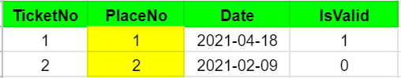
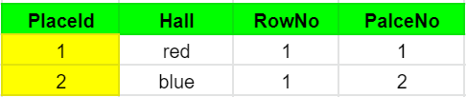
ВНЕШНИЙ КЛЮЧ/FOREIGN KEY
В реальном мире объекты связаны друг с другом.
Например, Пользователь делает заказ в интернет-магазине, у разработчика есть проект, у человека есть номер телефона, у человека есть друзья и т.д.
В С# мы имеем отношения между классами или объектами.
В Базе Данных мы имеем возможность установить отношения между таблицами.
Например, мы проектируем Базу Данных кинотеатра. У нас есть таблица Ticket для хранения всех доступных билетов и таблица Place для хранения доступных мест в зале. У каждого билета есть номер места.
НО как мы можем гарантировать, что в поле PlaceNo таблицы Ticket будут только существующие места. Ведь технически мы может ввести ЛЮБЫЕ данные в колонку, которые соответствуют типу данных. Для обеспечения целостности (корректности) данных используют FOREIGN KEY (FK).
Внешний ключ(FOREIGN KEY) — это столбец или набор столбцов, которые ссылаются на Primary Key другой таблицы.
Таблица которая ссылается называется родительской, на которую ссылаются - дочерней.
Ticket
FK
Place
PK
PK

Slide 14

СВЯЗИ МЕЖДУ ТАБЛИЦАМИ
ЗАЧЕМ?
Помогают избавиться от многократного ввода одних и тех же данных
Обеспечивают целостность данных (заказ должен принадлежать существующему клиенту, клиент не может купить несуществующий товар)
Упрощают создание запросов
Связи создаются с помощью внешних ключей (foreign key).
Связи между таблицами бывают следующих типов:
Один к одному (One to one)
Один к многим (One to many)
Многие ко многим (Many to many)

Slide 15

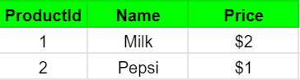
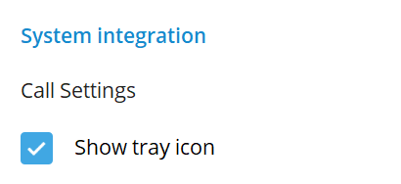
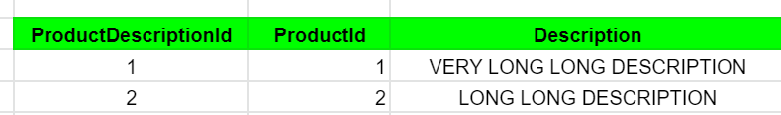
ОДИН К ОДНОМУ (ONE TO ONE)
Объекту одной сущности можно сопоставить только один объект другой сущности
Связь один-к-одному как правило делается в одной таблице. Но иногда есть смысл создать 2 для улучшения производительности.
Объекту одной сущности можно сопоставить только один объект другой сущности
ПРИМЕРЫ
Например, у пользователя Telegram есть Account, который содержит поля UserName,Phone,Name. Также у нас есть возможность выбрать предпочтительные настройки (например: фон для чата, видимость, когда был в сети и т.д). Имеем связь один к одному, потому что каждый аккаунт имеет свои настройки. И дальше вопрос в одной таблице хранить или в двух? Ответ прост, зависит от того как используем данные. Если нам нужно часто получать информацию про Account, но очень редко нам нужны настройки, то имеет смысл разделить на 2 таблицы.
Например, у нас есть магазин с товарами (Products). Product содержит Name, Price, Description. Description можем содержать в себе много информации в виде текста. Нужна ли нам она, когда мы просматриваем весь каталог? Скорее всего нет, нам просто достаточно Name и Price. В этом случае для оптимизации выборки товаров для каталога Description можно вынести в отдельную таблицу.
И в итоге мы получим 2 таблицы Product и ProductDescription
Product
ProductDescription

Slide 16
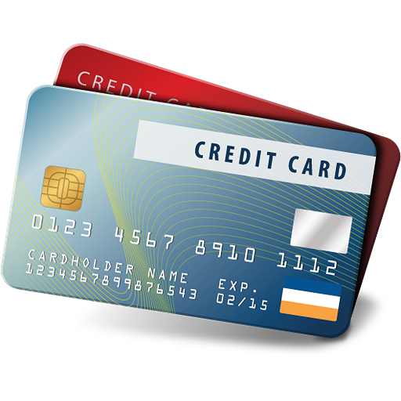

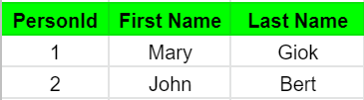
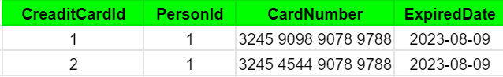
ОДИН КО МНОГИМ (ONE TO MANY)
Объекту одной сущности можно сопоставить несколько объектов другой сущности
Person
В этом случае таблица Person является родительской, а таблица CreditCard - дочерней.
Почему? Потому, что не может быть ничейной CreditCard, но может быть Person без CreditCard .
CreditCard

Slide 17
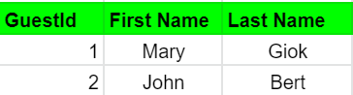
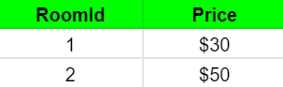
МНОГИЕ КО МНОГИМ (MANY TO MANY)
Множество объектов одной сущности можно сопоставить с множеством объектов другой сущности.
В SQL Server на уровне базы данных мы не можем установить прямую связь многие ко многим между двумя таблицами. Это делается посредством вспомогательной промежуточной таблицы.
В этом примере между таблицами Guest и Room существует связь многие-ко-многим. Одна комната может быть заказана многими гостями с течением времени и с течением времени гость может заказывать многие комнаты в отеле.
Если строка не может быть уникально идентифицирована, то мы добавляем как PrimaryKey новую колонку (в примере это BookingId). Потому что в данной ситуации один и тот же гость может жить в одной и той же комнате в разные моменты времени.
Guest
Room
Booking

Slide 18
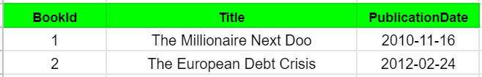
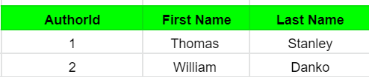
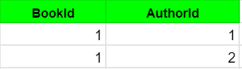
МНОГИЕ КО МНОГИМ (MANY TO MANY)
Не всегда есть необходимость добавлять новую колонку для PrimaryKey.
Например, если уникальность строки может быть обеспечена без добавления новой колонки, то ее добавлять НЕ стоит.
В примере ниже нет необходимости добавлять новую колонку. Почему? Потому, что у нас не может быть ситуации, когда записи повторяются. Автор всегда будет являться автором этой книги и книга всегда будет написана конкретными авторами, которые НЕ меняются с течением времени.
В данном примере у нас составной Primary Key.
Колонки BookId и AuthorId одновременно являются и первичными(Primary Key) и внешними(Foreign Key) ключами.
Book
Author
BookAuthor

Slide 19
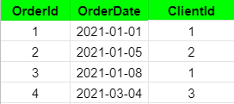

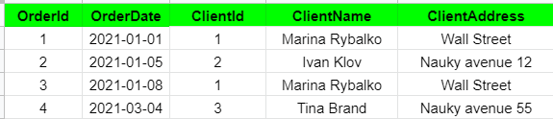
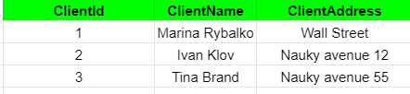


КРАТКО О ТРЕТЬЕЙ НОРМАЛЬНОЙ ФОРМЕ
Помните SOLID принципы? Отлично, при проектировании БД они отлично могут быть применены.
S (Single Responsibility/Принцип единственной ответственности) - Сущность должна иметь только одну ПРИЧИНУ для изменения.
Таблица Order на Рис 1 НЕ соответствует принципу единой ответственности, потому что имеет несколько причин для изменения. 1 причина - Информация о заказе изменилась, 2 причина - информация о клиенте изменилась.
O (Open Closed/Принцип открытости-закрытости) — старый код не должен меняться. Как это сделать в БД? Мы должны разделить данные на таблицы и описать связи между ними, так чтобы родительские таблицы НЕ изменялись, если данные в дочерних меняются. Пример: Согласно структуре на Рис 1 если ClientName меняется, то эти изменения сказываются на всех записях таблицы Order относящихся к этому клиенту. Это не есть правильно, поскольку нарушается принцип открытости-закрытости.
D (Dependency Inversion/Принцип инверсии зависимостей) - не стройте зависимостей от всего, что может измениться. Когда создаете связи между таблицами ссылайтесь на те поля, которые не меняются (Primary Key).
Order
Order
Client
Рис 1 - НЕПРАВИЛЬНО
Рис 2 - ПРАВИЛЬНО

Slide 20
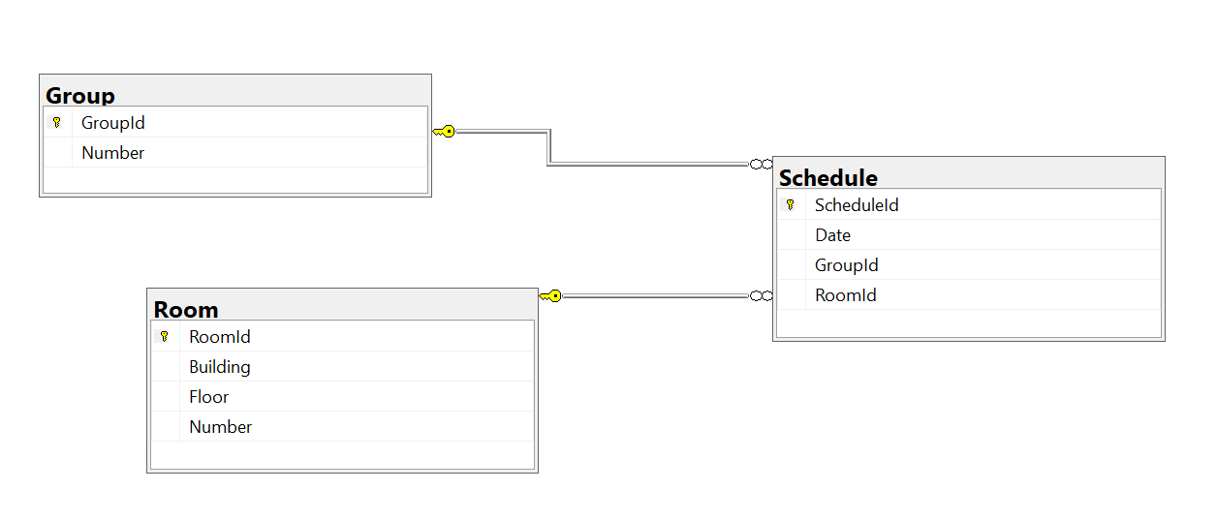
ЛОГИЧЕСКАЯ МОДЕЛЬ ДАННЫХ
Логическая модель базы данных — схема базы данных, которая описывает понятия предметной области, их взаимосвязь, а также ограничения на данные, налагаемые предметной областью.
Логическая модель строится без привязки к конкретной СУБД. Предварительным средством разработки логической модели данных в настоящий момент является ER-диаграмма (Entity-Relationship, диаграммы сущность-связь).
Должна включать сущности, Primary Keys, Foreign Keys
Примеры сущностей: "Аудитория", "Расписание", "Группа".
Примеры взаимосвязей между сущностями- "В одно время определенная группа занимается в определенной аудитории ".

Slide 21
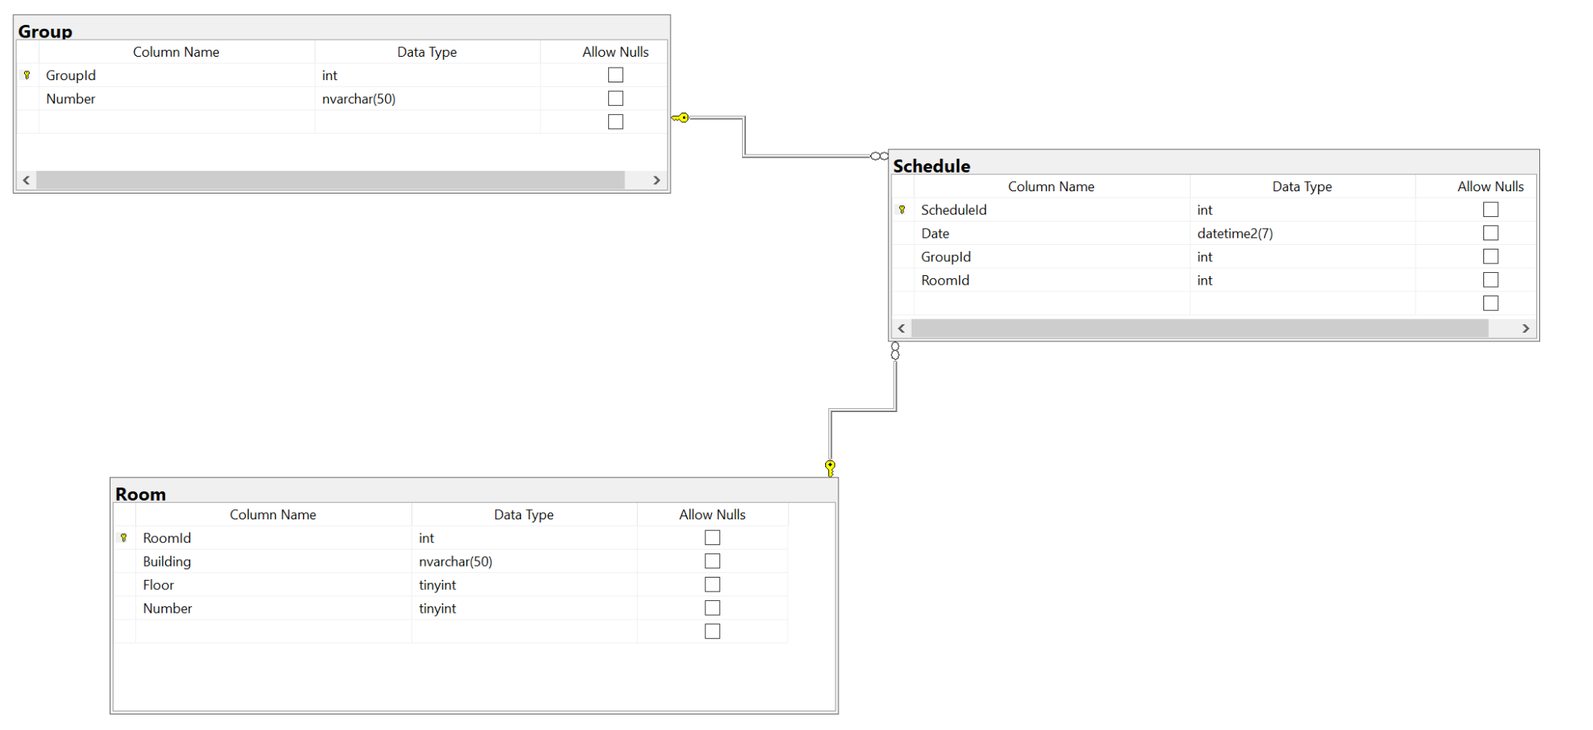
ФИЗИЧЕСКАЯ МОДЕЛЬ ДАННЫХ
Физическая модель данных — схема базы данных, которая описывает данные средствами конкретной СУБД. Ограничения, имеющиеся в логической модели данных, реализуются различными средствами СУБД. Например, сущности, содержащиеся в логической модели данных, должны быть преобразованы в таблицы и установлены соответствующие типы данных.

Slide 22
ИНДЕКСЫ (INDEXES)
Индекс – объект базы данных, создаваемый с целью повышения производительности поиска данных.
Ускорение работы с использованием индексов достигается в первую очередь за счёт того, что индекс имеет структуру, оптимизированную под поиск – например, сбалансированного дерева.
Индекс помогает ускорить запросы на получение данных (SELECT [WHERE]), но замедляет процесс добавления и изменения записей (INSERT, UPDATE).
Типы индексов:
1. Кластеризованный индекс (Clustered Index)
2. Некластеризованный индекс (Non Clustered Index)
• заданный на неупорядоченной таблице
• заданный на кластеризированной таблице

Slide 23
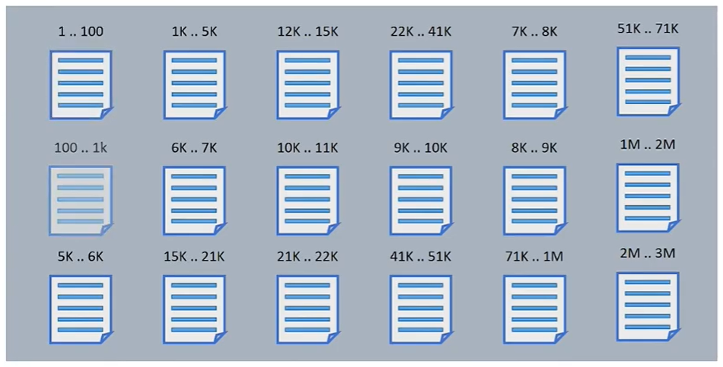
КОГДА НЕТ ИНДЕКСА
Страница (Page) – основная единица хранения информации в SQL Server. Размер страниц 8кб.
Куча (Heap) – таблица, которая не имеет кластеризованного индекса. Строки данных хранятся без определенного порядка и какой либо порядок в последовательности страниц данных отсутствует.
Процесс поиска данных по куче называется сканированием таблицы

Slide 24
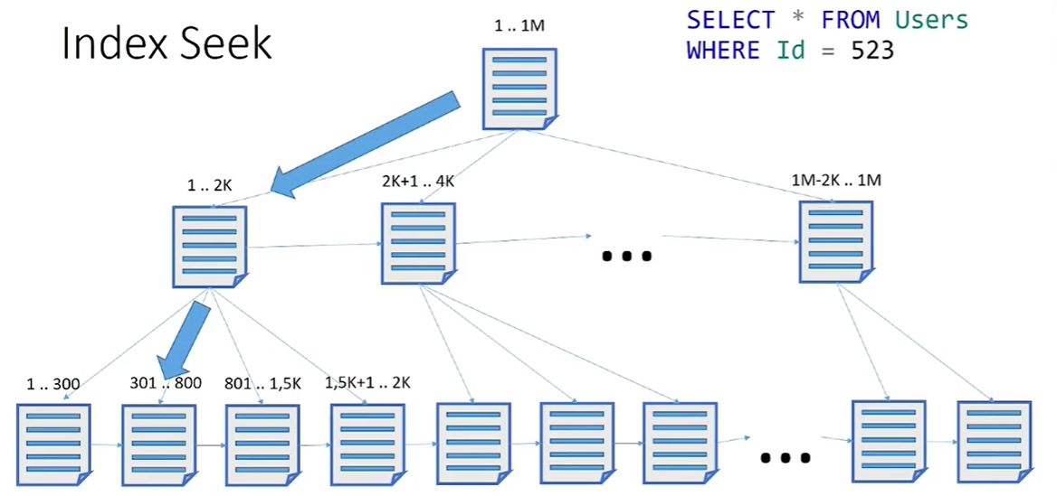
ИНДЕКСЫ (INDEXES)
Существует только один кластеризованный индекс для каждой таблицы, так как строки данных могут храниться в единственном порядке.
Некластеризованных индексов может быть больше одного в таблице
Кластеризованный содержит данные, некластеризованный содержит только ссылку на данные.
Индекс ускоряет поиск только по той колонке для которой он создан.
Пример поиска по таблице с кластеризованным индексом

Slide 25
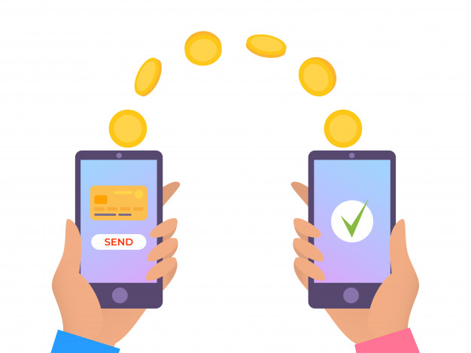
ТРАНЗАКЦИИ/TRANSACTIONS
Транзакция — выполнение последовательности команд в базе данных, которая либо фиксируются при успешной реализации каждой команды, либо отменяется при неудачном выполнении хотя бы одной команды.
В реальной жизни наглядным примером транзакции является перевод денег.
Например, вы хотите отправить своему другу 200грн. То есть сначала 200грн должны быть списаны с вашего счета и начислены на счет друга. А если у вас на карте 20грн? Или если произошел сбой в системе переводов?
Если мы не будет использовать транзакции, то может произойти ситуация, что у вас спишется 200грн, а другу деньги не будут начислены. Или наоборот деньги не спишутся у вас, но начислятся другу.
Для объявления транзакции используют BEGIN TRANSACTION;
Для фиксации транзакции используют COMMIT TRANSACTION;
Для отката транзакции используют ROLLBACK TRANSACTION;

Slide 27

УРОВНИ ИЗОЛЯЦИИ ТРАНЗАКЦИИ
Вернемся к нашему примеру с переводом денег. Допустим операция по
списанию 200грн с моего счета была выполнена успешно, но деньги еще не поступили
на счет друга. И кто-то хочет узнать сколько денег у меня на счету.
И тут возникает проблема. Какую сумму вернуть в ответ?
Если у нас изначально было 400грн, то какая сумма сейчас
у меня на балансе? 200грн или все еще 400грн?
Для решения проблем при выполнении транзакций несколькими пользователями одной базы данных разработаны четыре уровня изоляции:
Read uncommitted. Транзакция может считывать данные, с которыми
работают другие транзакции. (Вернет баланс 200грн)
Read committed. Транзакция не может считывать данные, с которыми
работают другие транзакции. (Вернет баланс 400грн). По умолчанию используется в SQL Server
Repeatable read. Транзакция не может считывать данные, с которыми
работают другие транзакции. Другие транзакции также не могут считывать
данные, с которыми работает эта транзакция. (Вернет баланс 400грн)
Serializable. Транзакция полностью изолирована от других транзакций. (Вернет баланс 400грн)

Slide 28
ДОМАШКА
Задача:
Необходимо создать физическую модель данных для предметной области IT Компания
Критерии:
Отношения должны быть SOLID (слайд 18)
1 сущность == 1 таблица (Пример: Product, User, Order)
1 поле = 1 свойство (Пример как нужно: First Name, Last Name. 1 поле НЕ должно описывать несколько свойств. Пример как НЕ нужно: Поле - Name, значение - Студент Иванов Василий Петрович)
в каждой таблице должен быть Primary Key
обязательно добавить Foreign Key, когда связываем таблицы
Все названия должны быть на АНГЛИЙСКОМ языке
Минимум 5 таблиц
Обязательно реализовать связь многие ко многим
Ссылка на инструкцию по созданию физической модели данных https://docs.google.com/document/d/1YO4-Ba40HhxRmgmKOkmtLbwaE0l9FMTFRuJlryVXndM/edit?usp=sharing
ДО НАЧАЛА СЛЕДУЮЩЕГО ЗАНЯТИЯ УСТАНОВИТЕ СЕБЕ БАЗУ ДАННЫХ AdventureWorks2019. БУДЕМ ИСПОЛЬЗОВАТЬ ЕЕ ДЛЯ НАПИСАНИЯ ЗАПРОСОВ. Ссылка на инструкцию: https://docs.google.com/document/d/1Pi9O-P0G0bMA72b7BucRmOgoOKMicm0xUzJRo_FBhgs/edit

Slide 29
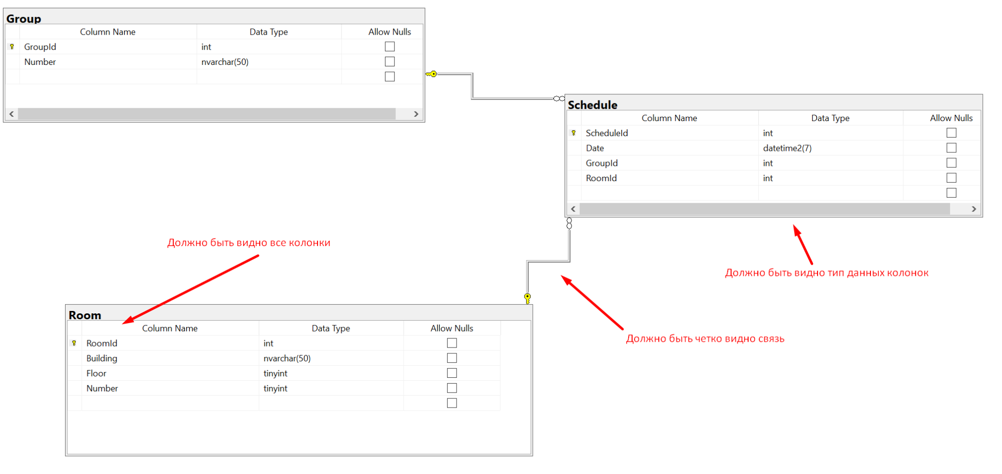
КАК ЗАГРУЗИТЬ ДОМАШКУ
В репозиторий загрузите скриншоты физической модели данных.
Должен быть 1 общий скриншот где видно ВСЕ таблицы и ВСЕ связи между ними. И также загрузить еще скриншоты таблиц отдельно, где четко видно все колонки, все типы данных, ключи. По итогу если у вас 5 таблиц, то должно быть загружено 6 скриншотов.

Slide 30
ПРАВИЛА ИМЕНОВАНИЯ (NAME CONVENTION)
Все названия должны быть максимально краткими (до 50 символов). Названия должны быть в PascalCase (DateOfBirth). Не используйте нижнее подчеркивание (_). Не используйте пробелы в названиях. Не используйте сокращения, пишите полное название. (Пример: НЕ Amt, а Amount). Не используйте спец символы.
Название базы данных: Краткие. PascalCase. (Примеры: Store, Library, AdventureWorks, StackOverflow)
Название таблиц: Названия должны быть в единственном числе. (Пример: НЕ Customers, а Customer). НЕ использовать префиксов типа tbl, tb, TBL_). Название для вспомогательной таблице в отношении многие ко многим формируется соединением названий связанных таблиц. (Пример: Book, Author, BookAuthor). Можно использовать любое название, которое максимально точно описывает связь. (Пример: Room, Guest, Booking)
Название колонок: Название для Primary Key должно быть [Название Таблицы] + “Id”. (Пример: Таблица Customer, название для Primary Key - CustomerId). ВАЖНО! Для других колонок в таблице НЕ нужно использовать приставку Customer. (Пример: НЕ CustomerName, а Name). Foreign Key поля должны иметь точно такие же названия как и Primary Key в родительской таблице. (Пример: В таблице Customer Primary Key это CustomerId. В таблице Order, которая имеет связь с таблицей Customer, название будет тоже CustomerId.

Slide 31
САМООБУЧЕНИЕ
Типы данных: https://metanit.com/sql/sqlserver/3.3.php https://docs.google.com/presentation/d/1mzy6CRMDz-HxhLF-EQzobRrooOg3-CjFEFEhRZF0YrA/edit#slide=id.gcb985d000a_0_63
Основы DDL: https://metanit.com/sql/sqlserver/3.1.php
Создание таблиц: https://metanit.com/sql/sqlserver/3.2.php
Хранимые процедуры: https://metanit.com/sql/sqlserver/11.1.php
Триггеры: https://metanit.com/sql/sqlserver/12.1.php

Slide 32
ДОП МАТЕРИАЛЫ
Реляционные базы данных. Практические приемы оптимальных решений - Мирошниченко Г.А. https://drive.google.com/file/d/1bWjjcW9Y95n-WvC6fZaokTYSkm34LGJD/view?usp=sharing
SQL Сборник рецептов - Энтони Молинаро https://drive.google.com/file/d/1pek63y0xyyC94JaiCO54T3jchIKB-mBc/view?usp=sharing
Ссылка на скрипт по транзакциям. Посмотрите скрипт самостоятельно, если возникнут вопросы разберем на занятии после ДЗ. https://drive.google.com/file/d/1spYPOg1jAe6ycNzdup1zz8dCGkyDN6an/view?usp=sharing

Slide 33

ИНФОРМАЦИЯ НА СЛАЙДАХ НИЖЕ НЕ БУДЕТ ВКЛЮЧЕНА В ИТОГОВЫЙ МОДУЛЬ.
ЕЕ ИЗУЧЕНИЕ НЕ ОБЯЗАТЕЛЬНО В РАМКАХ КУРСА.
ОНА ПОМЕЩЕНА В ПРЕЗЕНТАЦИЮ В ОЗНАКОМИТЕЛЬНЫХ ЦЕЛЯХ.

Slide 34
РЕЛЯЦИОННАЯ МОДЕЛЬ ДАННЫХ (RELATIONAL MODEL)

Slide 35

РЕЛЯЦИОННАЯ МОДЕЛЬ ДАННЫХ
(RELATIONAL MODEL)
Реляционная модель данных (Relational model) — совокупность данных, состоящая из набора двумерных таблиц. В таблицах хранятся данные, которые представляют один тип сущности.
Реляционная модель данных предусматривает структуру данных, обязательными объектами которой являются: отношение, атрибут, домен, кортеж, степень, кардинальность, первичный ключ.

Slide 36
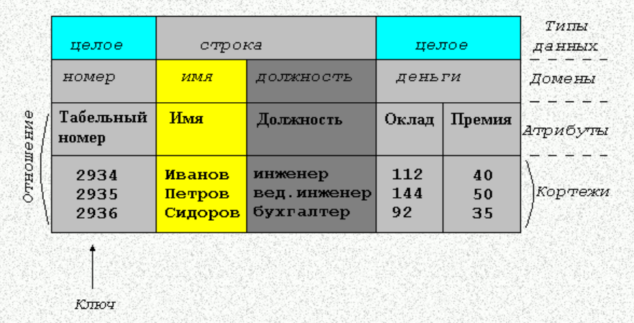
БАЗОВЫЕ ПОНЯТИЯ РЕЛЯЦИОННОЙ МОДЕЛИ ДАННЫХ
Отношение (Сущность) — это плоская (двумерная) таблица, состоящая из столбцов и строк. (Примеры: Пользователь, Страна, Заказ).
Атрибут (Столбец) — это поименованный столбец отношения. (Примеры: Имя, Фамилия, Возраст, Цена).
Домен — это набор допустимых значений для одного или нескольких атрибутов. (Примеры: Список размеров одежды, Имена, Страны, Месяцы).
Кортеж — это строка отношения.
Степень — количество атрибутов(столбцов), отношения.
Кардинальность — это количество кортежей(строк), которое содержит отношение.
Первичный ключ — это уникальный идентификатор для таблицы.

Slide 37
ЦЕЛОСТНОСТЬ ДАННЫХ

Slide 38

ЦЕЛОСТНОСТЬ БАЗЫ ДАННЫХ
Целостность базы данных — свойство базы данных, обеспечивающее корректность и непротиворечивость хранимых данных в любой момент времени
Целостность БД не гарантирует достоверности содержащейся в ней информации, но обеспечивает по крайней мере правдоподобность этой информации, отвергая заведомо невероятные, невозможные значения.
Целостность базы данных обеспечивается ограничениями на вводимые пользователем данные. При неправильном проектировании БД могут возникать аномалии, которые нарушают целостность данных.
Типы целостности базы данных:
Доменная целостность
Целостность сущностей
Ссылочная целостность

Slide 39
ДОМЕННАЯ ЦЕЛОСТНОСТЬ
Доменная целостность гарантирует наличие в некотором столбце только допустимых значений.
Ограничения, обеспечивающие доменную целостности:
1) Использование ограничений проверки(CHECK).
2) Использование ограничений по умолчанию(DEFAULT)
ПРИМЕРЫ:
В таблице Order значение атрибута OrderDate должно быть меньше чем DeliveredDate
В таблице User значение атрибута DateOfBirth должно быть больше сегодня
В таблице User значение атрибута IsActive по умолчанию равно 1 (true)

Slide 40
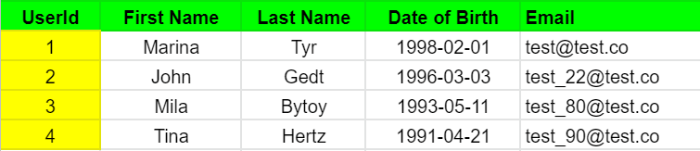
ЦЕЛОСТНОСТЬ СУЩНОСТЕЙ
Целостность сущностей гарантирует уникальность записей в таблицах (отношениях).
Ограничения, обеспечивающие целостность сущностей:
1) Использование ограничений первичного ключа (Primary Key).
2) Использование ограничений на уникальность (UNIQUE)
User
Primary Key (PK)
ПРИМЕРЫ ИСПОЛЬЗОВАНИЯ UNIQUE:
В таблице User не должно быть пользователей с одинаковым Email

Slide 41
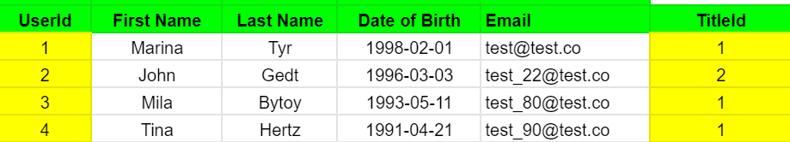
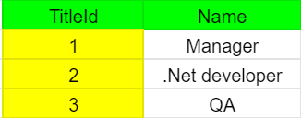
ССЫЛОЧНАЯ ЦЕЛОСТНОСТЬ
Primary Key (PK)
Ссылочная целостность гарантирует отсутствие в любом ее отношении внешних ключей, ссылающихся на несуществующие кортежи.
Внешний ключ — это атрибут или набор атрибутов, которые ссылаются на primary key или unique key другой таблицы.
User
Title
Foreign Key (FK)
Primary Key (PK)

Slide 42
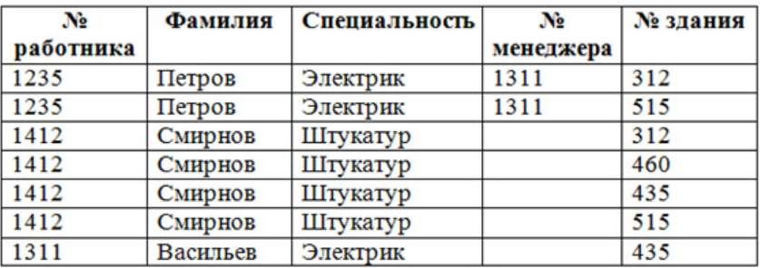
АНОМАЛИИ
Аномалии – это неадекватность модели данных предметной области.
Аномалия удаления представляет собой непреднамеренную потерю данных, которая вызвана удалением других данных. Пример: Пусть Смирнов на протяжении месяца был на больничном, а за это время были закончены все здания, на которых он работал. При удалении из таблицы всех строк о законченных зданиях вся информация о Смирнове и его специальности будет утеряна.
Аномалия вставки представляет собой невозможность вставки данных в таблицу, которая вызвана отсутствием других данных. Пример: Если пустые значения не допускаются, невозможно произвести ввод информации о новом работнике в БД
Аномалия обновления является противоречивостью данных, которая вызвана их частичным обновлением и избыточностью. Пример: Пусть специальность Смирнова указана неверно, а исправлена ошибка лишь в первом кортеже. В таком случае между кортежами, которые содержат информацию о Смирнове, возникает несоответствие.

Slide 43
НОРМАЛИЗАЦИЯ

Slide 44
НОРМАЛИЗАЦИЯ
Нормальная форма базы данных – это набор правил и критериев, которым должна отвечать база данных. Каждая следующая нормальная форма содержит более строгие правила и критерии, тем самым приводя базу данных к определенной нормальной форме мы устраняем определённый набор аномалий.
Нормализация – это процесс удаления избыточных данных.
Цель нормализации: исключить избыточное дублирование данных, которое является причиной аномалий, возникших при добавлении, редактировании и удалении кортежей(строк таблицы).
Избыточность данных – это когда одни и те же данные хранятся в базе в нескольких местах, именно это и приводит к аномалиям.
База данных считается нормализованной, если она находится как минимум в третьей нормальной форме (3NF).

Slide 45
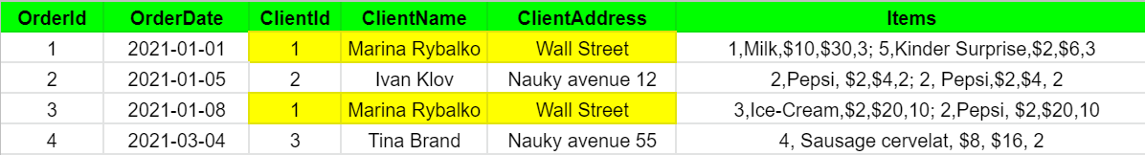
ПЕРВАЯ НОРМАЛЬНАЯ ФОРМА (1NF)
Отношение находится в первой нормальной форме тогда и только тогда, когда все его атрибуты атомарны и нет повторяющихся данных.
Order
PK
Повторяющиеся данные!!!!!

Slide 46
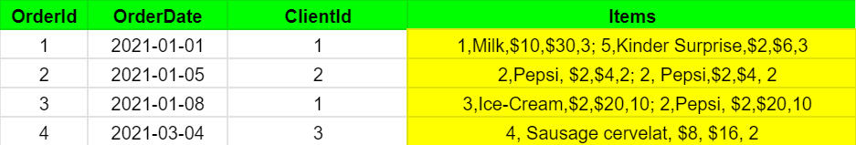
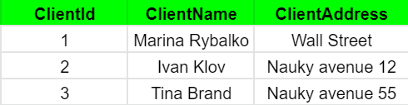
ПЕРВАЯ НОРМАЛЬНАЯ ФОРМА (1NF)
Значение является атомарным(atomic) если оно не может быть разделено на более мелкие части без потери смысла.
Значения НЕ АТОМАРНЫ!!!
Order
FK
Client
PK
PK

Slide 47
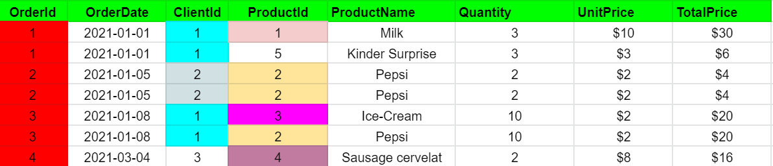

ПЕРВАЯ НОРМАЛЬНАЯ ФОРМА (1NF)
Order
Client
FK
PK
В данной таблице столбец OrderId больше не является PK, так как значения OrderId не содержат уникальные данные.

Slide 48
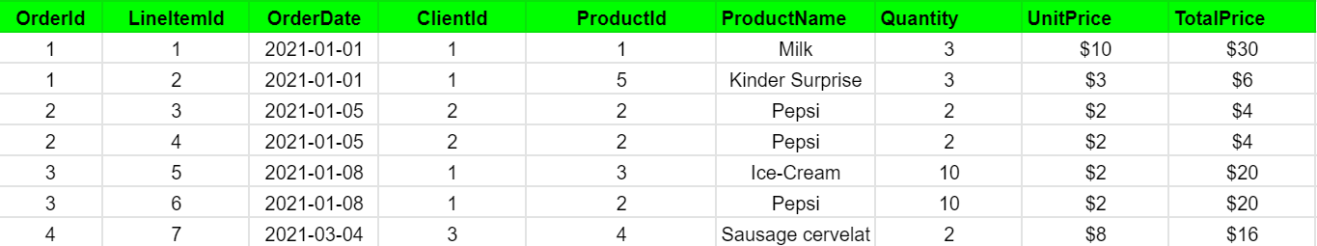
ПЕРВАЯ НОРМАЛЬНАЯ ФОРМА (1NF)
Первичный ключ является обязательным. Среди существующих атрибутов нет тех, которые могут уникально идентифицировать кортеж. Поэтому в таблицу Order был добавлен суррогатный ключ LineItemId. Теперь Order содержит составной первичный ключ.
Суррогатный Ключ (СК) – автоматически сгенерированное поле, никак не связанное с информационным содержанием записи. Обычно в роли СК выступает автоинкрементное поле типа INTEGER.
Order
PK
FK
PK
Client

Slide 49
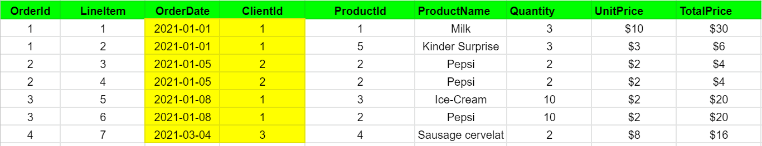
ВТОРАЯ НОРМАЛЬНАЯ ФОРМА (2NF)
Отношение находится во второй нормальной форме тогда и только тогда, когда оно находится в первой нормальной форме и каждый неключевой атрибут полностью зависит от всего ключа.
Если отношение не содержит составной ключ, то оно уже находится во второй нормальной форме.
НЕКЛЮЧЕВЫЕ АТРИБУТЫ OrderDate и ClientId ЗАВИСЯТ ТОЛЬКО ОТ ЧАСТИ СОСТАВНОГО КЛЮЧА PK - OrderId!!!!!
Order
PK
FK
PK
Client

Slide 50
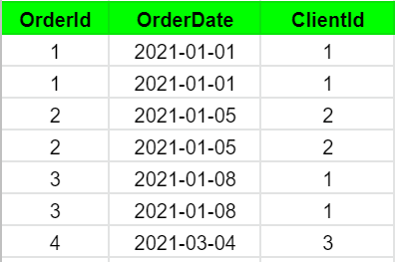
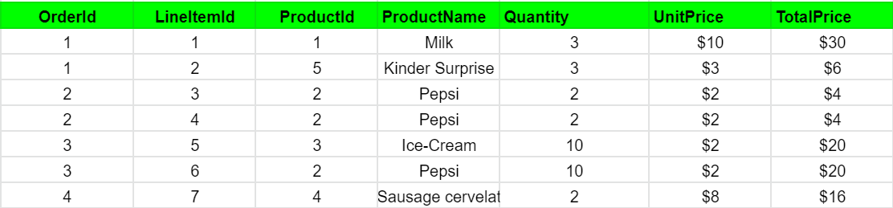
ВТОРАЯ НОРМАЛЬНАЯ ФОРМА (2NF)
Order
FK
Client
PK
PK
OrderDetail
PK
FK

Slide 51
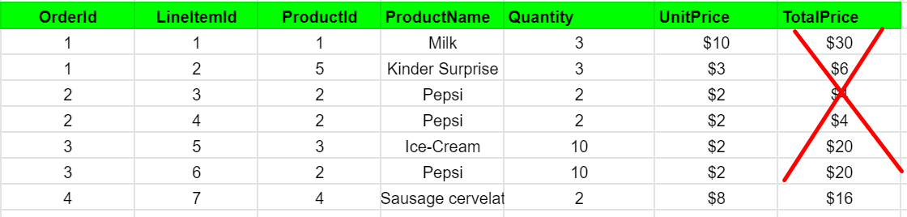
ТРЕТЬЯ НОРМАЛЬНАЯ ФОРМА (3NF)
Отношение находится в третьей нормальной форме тогда и только тогда, когда оно находится во второй нормальной форме и каждое неключевое значение зависит только от первичного ключа и не имеет зависимости от другого неключевого значения атрибута. Также не допускается вычисляемых полей.
FK PK PK
TotalPrice вычисляемое поле - удалим его
OrderDetail

Slide 52
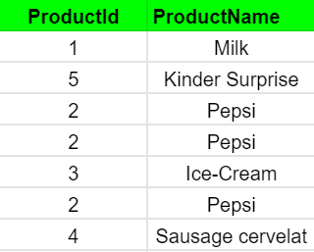
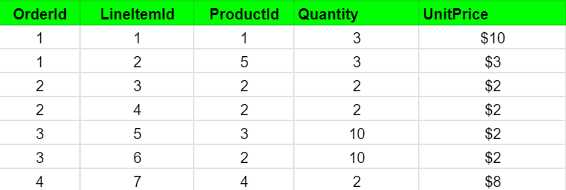
ТРЕТЬЯ НОРМАЛЬНАЯ ФОРМА (3NF)
PK
Product
OrderDetail
FK PK PK
FK
Order
Client
PK
PK
PK

Slide 53
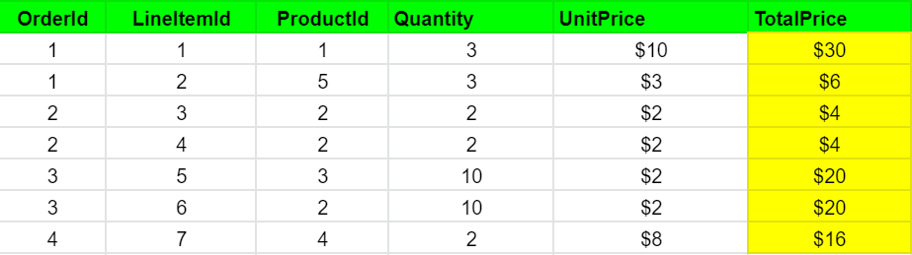
ДЕНОРМАЛИЗАЦИЯ (Denormalization)
Денормализация – процесс понижения нормальной формы. Осуществляется
если приведенная высшая форма приводит к ухудшению практического
использования.
FK PK PK
FK
OrderDetail
Приводим ко 2NF, не выполняется условие 3NF: наличие в таблице производных данных не допускается.

